Slide 1
Unsere Heimat-Bulgarien
Denitsa Dimitrova, Denitsa Velikova, Veselin Valov und Valentin Kirpiev
Die Unterstützung der Europäischen Kommission für die Erstellung dieser Veröffentlichung stellt keine Billigung des Inhalts dar, welcher nur die Ansichten der Verfasser wiedergibt, und die Kommission kann nicht für eine etwaige Verwendung der darin enthaltenen Informationen haftbar gemacht werden.

Slide 2
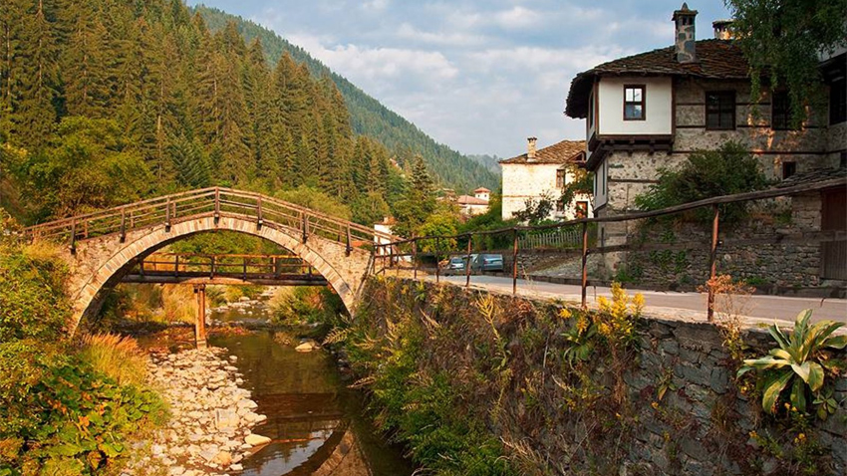
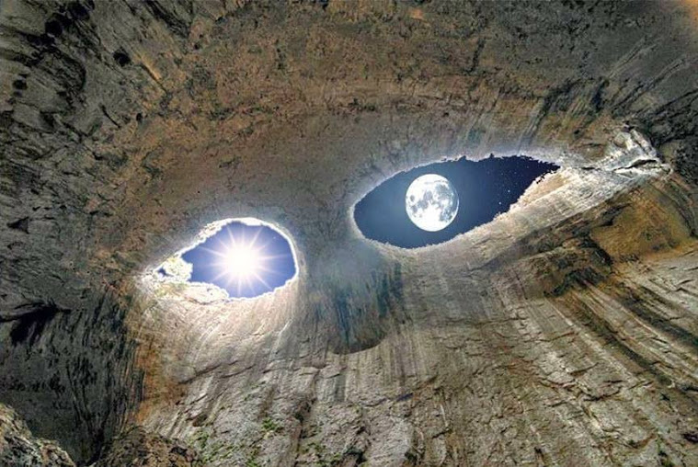
Unser schönes Land
Schöne Natur
Reiche Geschichte
Gastfreundschaft
Schöne Frauen und starke Männer

Slide 3
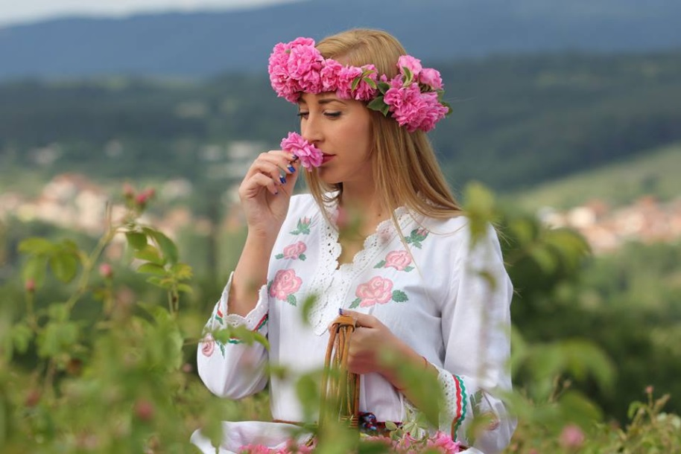
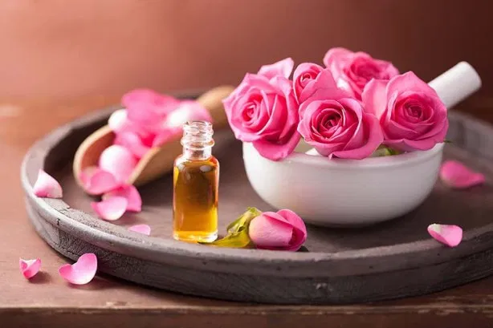
Die Rose-unser Symbol
Rosenöl
Parfüms
Ein Gram ist gleich 1000 Rosablüten
Weltweit verbreitet

Slide 4
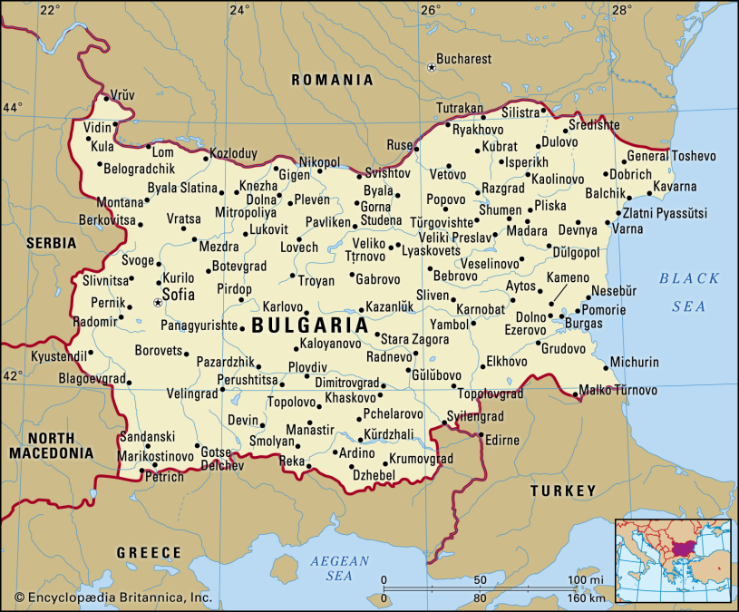
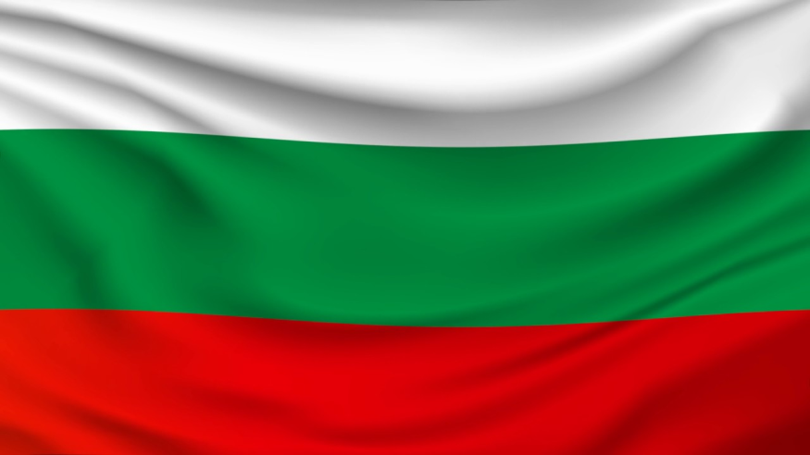
Grenzen und Flagge
Unsere Nachbarn
Griechenland
Türkei
Serbien
Rumänien
Nordmazedonien
Flagge
Drei großen horizontalen Streifen
Weiß, grün und rot

Slide 5
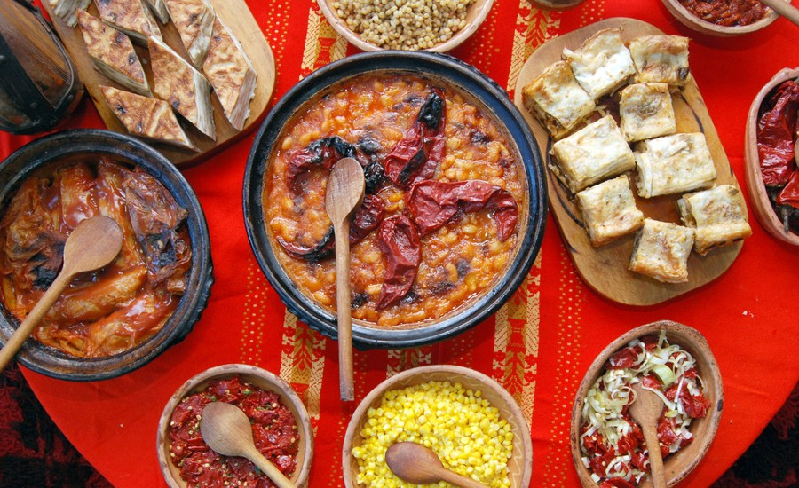
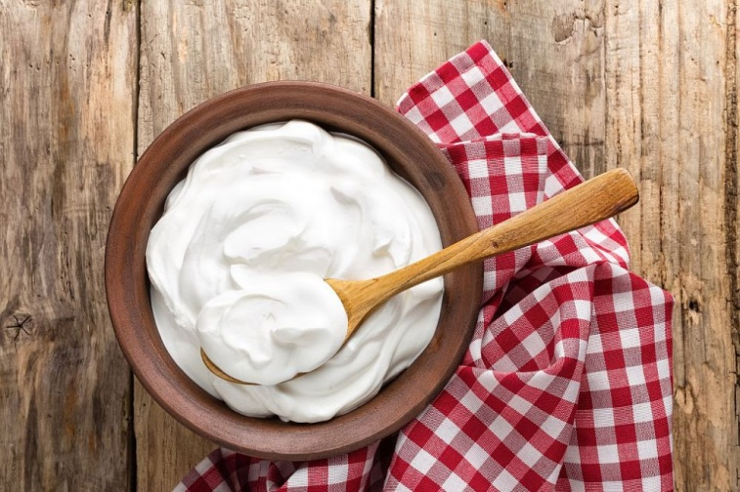
Bulgarische Küche
Die leckerste Küche
Die beste Speise-z.B. Tarator, Schopska Salat und Baniza
Interessante Tatsachen für unseren Joghurt

Slide 6
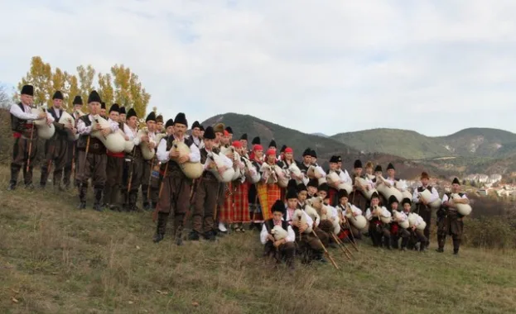
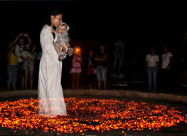
Bulgarische Musik und Traditionen
Einzigartige bulgarischen Musikinstrumente-z.B. Tapan, Gaida, Gadulka, Tarambuka und Duduk
Unserer Feuer-Tanz(Нестинарство)
Lazarustag(Lasaritsa)

Slide 7
Danke für die Aufmerksamkeit!

